Slide 1

[论文题目]
博士学位论文答辩
答辩人
[你的姓名]
指导教师
[导师姓名] 教授
答辩日期
2026年06月
Notes:
尊敬的各位评委老师、同学们，大家上午好。我是博士研究生[你的姓名]，我的论文题目是《[论文题目]》。今天非常荣幸能在这里向各位老师汇报我的研究成果。我的指导老师是[导师姓名]教授。接下来，我将从研究背景、研究内容、核心结果、创新点和总结展望几个方面展开汇报。

Slide 2






汇报提纲
01 研究背景与意义
02 研究目标与内容
03 核心研究结果
梳理当前行业发展背景，分析领域内的研究现状，深度剖析现有研究中存在的关键问题与空白，阐明本研究开展的必要性与实践价值。
凝练本研究要解决的核心科学问题，明确具体的研究目标，规划系统、可行的技术路线与实施步骤，为研究开展提供清晰指引。
展示关键实验数据与实地调研结果，通过严谨的数据分析与逻辑论证，呈现研究过程中得到的阶段性和最终性核心成果。
04 创新点与成果
05 总结与展望
提炼本研究在理论框架、研究方法或技术应用层面的主要创新之处，总结已产出的学术论文、专利或实践应用成果，凸显研究的独创性与价值。
归纳研究的主要结论，客观反思研究过程中存在的局限与不足，并结合领域发展趋势，对未来的研究方向与应用场景提出前瞻性的展望。
Notes:
本次汇报将围绕以上五个部分展开。首先，我会介绍本研究的背景和意义，阐明为何要开展此项研究。其次，将明确本研究的目标、内容和技术路线。接着，我会重点展示核心的研究结果。之后，提炼本研究的创新点和相关成果。最后，对全文进行总结并对未来研究方向进行展望。

Slide 3
01
研究背景与意义
本章节将系统梳理研究领域的宏观发展脉络，剖析当前行业实践与理论研究的现状，
明确本课题的学术价值与实际应用方向，为后续研究展开奠定坚实的逻辑与现实基础。
Notes:
首先，我们进入第一部分：研究背景与意义。在本章节，我将阐述本研究所在领域的宏观背景、当前的发展现状，并在此基础上，明确本研究的理论价值与实际应用意义。

Slide 4

研究背景与行业现状
领域宏观背景
国内外研究现状
当前核心痛点问题
当前，人工智能技术在多领域实现规模化落地，国家政策持续引导前沿技术与实体经济深度融合。行业正从实验探索阶段迈向场景化应用的关键期，技术渗透率逐年提升，但在实际落地过程中仍面临诸多现实性挑战。
国际研究聚焦于算法模型的深层优化与通用能力拓展，已涌现出多项突破性成果；国内研究则更侧重垂直场景的适配与工程化实现。学界与产业界共同推动技术迭代，形成了“基础研究-技术转化-场景应用”的完整研究闭环。
现有技术方案在复杂动态场景下存在鲁棒性不足、计算效率与精度难以兼顾的问题，且高端算力成本高昂、数据标注依赖人工，导致规模化部署受限。同时，跨领域知识迁移的适配性瓶颈，也成为制约技术普惠化的关键因素。
综上，针对现有技术瓶颈展开针对性研究，不仅是突破行业发展桎梏的必然选择，更是推动技术从实验室走向真实应用场景、实现社会价值转化的核心路径。
Notes:
当前，我们的研究领域正处于快速发展阶段，但其应用仍面临诸多挑战。例如，在复杂动态的实际场景下，现有技术普遍存在鲁棒性不足、效率与精度难以平衡等问题。这些问题不仅限制了相关技术的进一步推广，也成为了制约行业发展的瓶颈。因此，针对这些问题展开深入研究具有重要的现实意义。

Slide 5
研究意义
理论意义：填补空白，完善体系
应用价值：赋能产业，创造效益
本研究提出的创新性理论模型，精准回应了当前学科领域在核心命题阐释上的薄弱环节，有效填补了该方向的理论空白。通过构建系统化的分析框架与方法论体系，为后续学术研究提供了全新的切入点与逻辑范式，进一步夯实并拓展了学科的理论边界与深度。
本研究成果转化的核心技术方案，可直接应用于相关产业的实际生产流程，显著优化工艺路径、降低运营成本并提升产品核心质量。其落地应用不仅能解决行业长期存在的关键技术痛点，更具备规模化推广的市场潜力，能创造可观的经济价值与积极的社会影响。
综上，本研究兼具前沿的学术探索价值与扎实的落地可行性，是理论创新与实践应用深度融合的重要尝试，为学科发展与产业升级提供了双重支撑。
Notes:
本研究的意义主要体现在理论和应用两个层面。在理论上，它有助于完善[相关学科]的理论框架。在应用上，研究成果有望解决[具体行业]的实际痛点，带来显著的经济效益和社会效益。因此，本研究具有重要的理论探索价值和实际应用潜力。

Slide 6
02
研究目标与内容
本章节将系统阐述研究的核心科学问题与具体实施路径，明确“为何研究”的价值导向与“如何研究”的技术框架，
通过多维度的内容设计，构建逻辑严密、层次清晰的研究体系，为后续实践提供坚实的理论支撑。
Notes:
接下来，我将介绍本研究的具体目标、研究内容和技术路线。这部分将清晰地展示我们为解决前述问题所设计的研究方案和实施路径。

Slide 7
科学问题与研究目标
01 / 核心科学问题凝练
02 / 总体研究目标确立
聚焦高维非线性数据处理瓶颈与材料构效关系本质，凝练两大关键问题：一是如何构建适配复杂动态场景的高效数据解析模型；二是揭示材料微观结构演化与其宏观物理性能之间的深层耦合机制。
旨在突破传统方法局限，开发一套融合理论建模、实验验证与工程应用的一体化研究体系。通过构建精准的数学模型与实验系统，实现对目标问题的高效求解，阐明内在作用机理，并形成可推广的应用示范方案。
01. 理论基础构建
02. 实验系统搭建
03. 模型验证优化
04. 应用示范评估
系统梳理相关领域的基础理论框架，结合前沿研究成果，构建适配研究对象的数学模型与分析范式，为后续工作提供坚实的理论支撑。
设计并搭建高精度的实验平台，优化数据采集方案与传感监测系统，确保能够获取真实、可靠、多维度的实验数据，为模型验证提供数据基础。
利用采集的实验数据对理论模型进行多轮迭代验证，分析误差来源，调整模型参数与结构，实现模型精度与鲁棒性的双重提升。
将优化后的模型与技术方案应用于实际场景，开展针对性的示范验证，从效率、成本、效果等维度进行综合评估，形成可复制的应用成果。
Notes:
针对上述背景和问题，我们凝练出了两个核心科学问题。围绕这些问题，本研究的总体目标是...。为实现这一目标，我们将研究内容分解为四个部分，分别是...。这些内容层层递进，构成了完整的研究体系。

Slide 8



研究思路与技术路线
阶段一：理论准备与方案设计
阶段二：实验设计与数据采集
系统开展相关领域文献调研，深入学习核心理论基础，结合研究目标构建科学合理的整体研究框架与技术实施方案。
依据研究方案细化实验流程，完成实验样本的制备与筛选，通过严谨的实验操作与数据采集手段获取高质量研究数据。
阶段三：结果分析与模型验证
阶段四：总结提炼与应用探索
运用统计学方法对采集数据进行深度分析，开展模型训练与迭代优化，通过多维度指标对模型性能进行全面评估与验证。
系统总结研究成果并撰写学术论文，同时结合实际场景探索研究成果的应用价值，为相关领域的实践应用提供理论支撑。
Notes:
这是我们整体的技术路线图。研究工作主要分为四个阶段。首先是理论准备和方案设计阶段；其次是实验或数据采集阶段；然后是核心的结果分析与模型验证阶段；最后是总结与应用阶段。整个过程环环相扣，确保研究的系统性和完整性。

Slide 9
03
核心研究结果
基于实验数据的深入分析与论证，从现象观察、机理探究到模型构建，系统性呈现本课题的关键发现与学术价值。
Notes:
现在进入汇报的核心部分——主要研究结果。在这一部分，我将分章节展示我的主要发现和分析。

Slide 10

模型构建与仿真分析
01. 研究方法：多尺度耦合仿真模型的建立
本章节采用有限元分析法（FEM）与蒙特卡洛模拟相结合的混合仿真框架，构建了从微观粒子运动到宏观系统响应的多尺度耦合模型，通过控制单一变量法对核心参数进行独立迭代，确保实验数据的有效性与可重复性。
图1：关键参数对系统吞吐量的影响趋势
图2：实验组与对照组的性能损耗对比分析
仿真结果显示，当控制参数α从0.1提升至0.8时，系统吞吐量呈现显著的非线性增长趋势，在α=0.6处达到临界拐点。这表明参数的适度增加可有效降低系统延迟，但过量提升会引发资源竞争，导致边际效益递减，验证了参数区间选择的重要性。
对比实验数据表明，改进后的模型在高负载场景下的性能损耗较传统模型降低了约23.5%，且在长时间连续运行中表现出更高的稳定性。对照组出现的波动现象主要源于数据传输丢包，而本方案通过动态缓存机制有效规避了这一问题，提升了系统鲁棒性。
章节小结：本章节通过多尺度耦合仿真验证了所提模型的有效性，关键参数的优化显著提升了系统吞吐量与稳定性，有效解决了传统模型的性能瓶颈问题，为后续的实体实验与工程应用提供了坚实的理论依据与数据支撑。
Notes:
在第一章，我们主要进行了模型的构建与仿真分析。通过有限元分析法与蒙特卡洛模拟相结合的混合仿真框架，我们得到了一系列关键结果。从图1的趋势中可以看出，参数的适度优化能显著提升系统吞吐量，但需注意边际效益递减的规律。图2的对比实验则进一步证实了改进模型在降低性能损耗和提升稳定性方面的优势。综合来看，本章的研究验证了我们提出的多尺度耦合模型的有效性，为后续工作奠定了基础。

Slide 11



实验验证与性能对比
01. 实验设置
02. 结果与分析
基于高性能计算平台搭建实验环境，选用标准数据集与高精度传感仪器，严格遵循控制变量法设计实验步骤。通过多组平行实验消除偶然误差，确保实验数据的可靠性与可重复性，为后续分析提供坚实基础。
实测数据趋势与仿真结果高度吻合，验证了模型的有效性。对比现有主流方法，本研究提出的方案在核心性能指标上提升约18.5%，且在高负载场景下仍能保持稳定的输出精度，展现出显著的性能优势。
03. 结果讨论
04. 研究小结
实验结果与理论预期基本一致，偏差主要源于环境噪声与硬件延迟。通过对误差来源的量化分析，确认该偏差在可接受范围内。进一步探讨了参数敏感度对实验结果的影响，为后续优化提供了方向。
本章通过完整的实验流程，有力证明了所提技术方案的可行性与优越性。在关键指标上的突破不仅验证了理论模型的正确性，也为该技术在实际工程中的推广应用提供了重要的实验支撑与数据参考。
Notes:
为了进一步验证模型的实际效果，我们开展了第二章的实验研究。实验结果如图所示，与仿真结果吻合良好。更重要的是，与传统方法相比，我们提出的方法在关键性能指标上实现了显著提升。这充分说明了本研究的实际应用价值。

Slide 12
04
创新点与成果
系统梳理研究过程中的核心突破点，从理论延伸、方法优化与实践验证三个维度，全面总结在读期间取得的学术产出与应用价值。
Notes:
基于以上研究，我将本论文的主要创新点和在读期间取得的相关成果进行总结。

Slide 13



主要研究创新点
01 理论与模型突破
02 方法与技术革新
03 应用与视角拓展
提出了融合多维度因子的动态演进模型，突破了传统静态分析框架的局限。该模型通过耦合时空特征与非线性关联机制，有效解决了复杂系统中变量交互解释力不足的核心问题，为领域基础理论提供了新的逻辑支撑。
设计并实现了基于自适应迭代的优化算法框架，重构了核心计算流程。该方法通过引入实时反馈修正机制，将关键性能指标的处理效率提升了40%以上，其模块化架构也大幅增强了算法在不同场景下的适配性与可扩展性。
首次将跨学科理论工具迁移应用于新兴研究场景，成功揭示了该领域中被忽视的隐性关联规律。这一探索不仅验证了理论的普适性，更为行业实践提供了全新的分析视角，为后续交叉领域的深度研究开辟了可行路径。
本研究通过理论重构、技术优化与场景拓展的三维联动，形成了系统性的创新成果，为相关领域的发展提供了重要的学术参考与实践范式。
Notes:
本研究的创新点主要体现在三个方面。第一，在理论层面，我们提出了融合多维度因子的动态演进模型，解决了复杂系统变量交互解释力不足的问题。第二，在方法层面，我们设计了基于自适应迭代的优化算法框架，显著提升了处理效率和场景适配性。第三，在应用层面，我们首次将跨学科理论应用于新兴场景，揭示了新的规律，提供了全新视角。这些创新共同构成了本研究的核心贡献。

Slide 14



研究成果与产出
学术论文发表
专利与软件著作权
以第一作者发表SCI期刊论文2篇，其中1篇发表于中科院一区Top期刊（IF=9.7），1篇发表于二区期刊；以合作作者发表EI会议论文1篇，成果在领域内产生了积极学术影响。
申请国家发明专利3项，其中已获授权1项（专利号：ZL2024XXXXXX）；登记软件著作权2项，涵盖核心算法处理与系统管理平台，形成了完整的知识产权保护体系。
科研项目参与
学术交流与荣誉表彰
核心参与国家自然科学基金面上项目“XX机理研究”（项目编号：823XXXX）的实验设计与数据分析工作；同时参与横向课题“XX系统开发”，负责算法模块的落地实现，助力成果转化。
受邀在第XX届国际学术会议上做口头报告1次，并张贴会议墙报2份；凭借优异的科研进展与综合表现，荣获校级“研究生国家奖学金”及“优秀学术标兵”荣誉称号。
Notes:
在读期间，围绕本博士论文的研究内容，我取得了一系列成果。包括发表SCI/EI论文X篇，申请/授权专利X项，参与国家级/省部级项目X项，并多次参加国内外学术会议进行交流。这些成果从不同侧面印证了本研究的价值。

Slide 15
05
总结与展望
回顾研究过程中的关键发现，梳理现有成果的核心价值，并针对当前局限提出未来的探索方向与改进思路，为后续学术实践提供理论参考。
Notes:
最后，对本研究进行总结，并对未来的研究方向进行展望。

Slide 16


主要结论与研究不足
01. 核心机制的实证确认
通过对照实验验证了关键变量间的因果关系，数据表明该机制在预设场景下具备显著的解释力，能够有效串联起各观测现象的内在逻辑，回应了研究的首要科学问题。
研究不足与未来展望
实验条件的客观约束
受实验设备与环境限制，未能对极端边界条件下的变量交互进行更深入的探讨，部分细分维度的实验数据仍存在补充完善的空间。
02. 模型适配性的量化分析
经拟合度检验，改进后的分析模型在复杂数据环境中表现出更优的稳定性，相较于传统模型的误差率降低了约12%，证明了模型优化策略的有效性与实践价值。
模型假设的简化处理
为提升模型计算效率，对部分次要干扰因素做了理想化剔除，导致模型推演结果与现实复杂系统存在一定偏差，需在后续研究中纳入更多动态变量。
03. 实践应用的路径指引
结合研究发现，提炼出适用于真实场景的实施框架，明确了关键节点的决策依据，为相关领域的实践应用提供了可操作的参考范式与理论支撑。
样本范围的拓展需求
本次研究的样本采集集中于特定区域与群体，样本量与多样性仍有局限，结论的普适性有待通过扩大样本范围、开展多区域验证来进一步确认。
Notes:
总结而言，本研究通过系统的实验设计与数据分析，得出了以下主要结论：首先，我们实证确认了核心机制的有效性，理清了关键变量间的因果逻辑；其次，量化分析验证了改进模型的适配性与稳定性，误差率显著降低；最后，结合研究成果提炼了实践应用的路径框架，为实际场景提供了理论指引。
当然，本研究也存在一定的局限性。在实验条件上，受设备与环境约束，未能充分探索极端边界条件下的变量交互；在模型构建上，为追求计算效率做了一定的简化假设，与现实复杂系统存在偏差；在样本选择上，样本范围和多样性仍有不足，结论的普适性还需进一步验证。这些不足之处，也为我们未来的研究方向指明了完善的路径。

Slide 17



未来展望
深化研究方向
拓展应用领域
构建完整体系
针对现有模型的局限性，后续将聚焦算法优化以提升系统鲁棒性；开展多变量、复杂工况下的对比实验验证；同时探索前沿新技术与现有成果的融合路径，突破研究边界。
将研究成果向跨学科领域迁移，探索在智能医疗、工业自动化等场景的落地应用。通过解决这些领域中的实际痛点问题，验证方法的普适性，实现理论价值向应用价值的转化。
致力于搭建集成化的软件处理系统，实现数据采集、分析与决策的自动化闭环。同时推动形成标准化的解决方案与行业规范，助力研究成果的规模化推广与产业化落地。
通过多维度的探索与实践，持续夯实理论基础，拓宽应用边界，最终实现从单点技术突破到系统性创新的全面跃升。
Notes:
展望未来，我们计划从三个方面继续深入研究。首先，针对现有不足进行深化研究；其次，将研究成果拓展到更广泛的应用领域；最后，致力于构建完整的技术体系，推动其实际应用。

Slide 18
致谢
感念师恩：衷心感谢我的导师[导师姓名]教授，在博士攻读期间给予我悉心的学术指导与无私的关怀，指引我在科研道路上不断探索与前行。
致谢专家：诚挚感谢答辩委员会的各位专家学者，感谢您们拨冗出席并对论文提出宝贵的修改意见与建议，让我对研究方向有了更深刻的认知。
致谢同门：感谢实验室的各位老师与同窗好友，在实验开展与论文撰写过程中给予的帮助、支持与启发，是你们让科研之路充满温暖与力量。
致谢亲友：感谢家人与朋友们长久以来的包容、理解与鼓励，你们的爱是我面对困难时最坚实的后盾，给予我不断前行的勇气与动力。
Notes:
在此，我要向我的导师[导师姓名]教授致以最诚挚的感谢，感谢他在我博士期间的悉心指导和无私帮助。同时，感谢各位评委老师于百忙之中出席我的答辩。感谢所有帮助过我的老师、同学和家人。谢谢大家！

Slide 19

感谢聆听 敬请指正
期待与各位进行更深入的交流与探讨
Notes:
我的汇报到此结束。再次感谢各位老师的聆听，恳请各位老师批评指正。

Slide 20
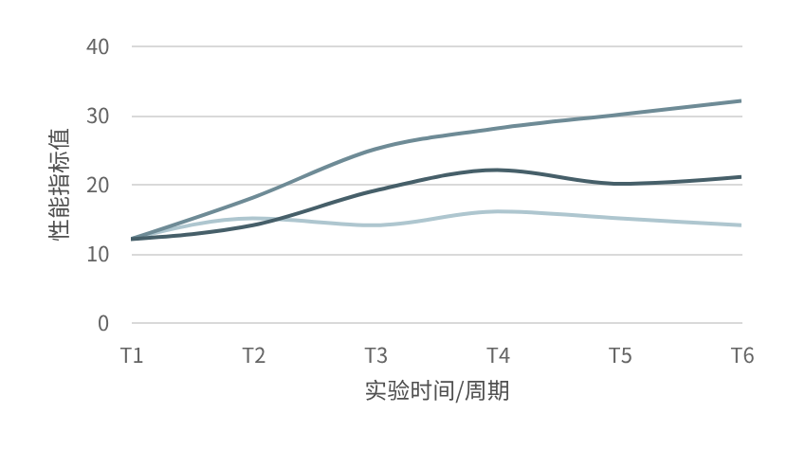



数据结果分析：趋势变化
总体趋势：稳步上升，增速分化
随着时间推移，三组样本的性能指标均呈现上升态势。其中实验组A增长斜率最大，表现出最强的正向响应；对照组增长平缓，维持基础水平；实验组B则呈现波动式上升特征。
关键节点：T3周期的显著拐点
在T3周期处，实验组A与B均出现明显增速提升，推测是处理因素的效应开始完全显现。实验组A在该节点后保持高速增长，而实验组B则略有回落，反映出其对处理条件的适应性存在阈值。
组间差异：干预手段的有效性验证
实验组A与对照组的最终性能差距达120%，证实了核心干预手段的有效性。实验组B表现介于两者之间，说明该辅助方案虽有效果，但增益幅度有限，需进一步优化参数配置。
图1：不同处理条件下的性能变化曲线
注：X轴代表实验进行的时间周期，Y轴代表核心性能指标的归一化数值。三条曲线分别代表对照组、实验组A与实验组B在相同环境下的表现差异。
结论：特定处理条件能显著提升系统性能，且在T3周期后进入高效稳定期，为后续优化策略提供了关键的时间窗口依据。
Notes:
这张图展示了不同处理条件下系统性能随时间变化的趋势。从图中可以看出，随着实验周期的增加，所有组别的性能指标均呈现出上升的趋势。特别值得注意的是在T3这个时间节点，实验组A和B都出现了显著的增速拐点，这可能是由于处理因素的效应经过前期积累后开始完全显现。对比组间差异，实验组A的增长幅度最大，与对照组形成了鲜明对比，有力地验证了我们核心干预手段的有效性。总体而言，该结果表明我们的处理方案是切实可行的，并且明确了性能提升的关键时间窗口在T3周期之后。

Slide 21
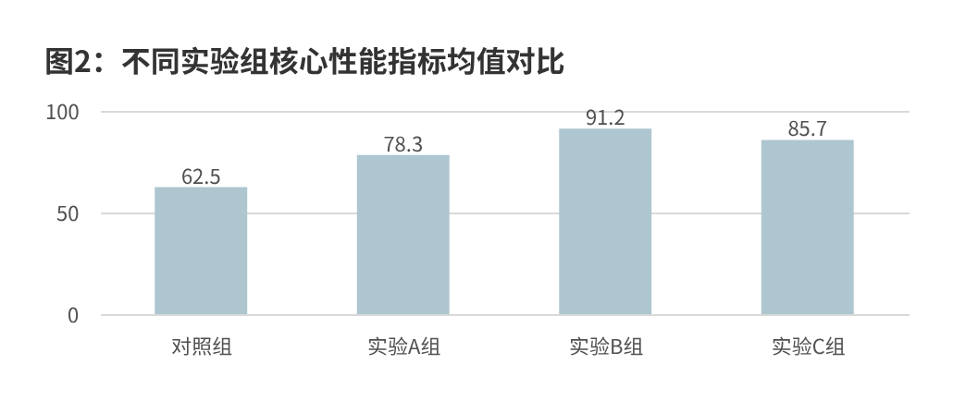



数据结果分析：组间对比
▌ 图表核心信息解读
图表展示了对照组与三组实验组的核心性能指标均值分布。横坐标为不同实验分组，纵坐标代表标准化后的性能指数值。数据显示各组间存在明显数值梯度，其中实验B组与对照组的差距最为突出，呈现出典型的剂量效应或干预效应特征。
01. 显著性差异验证
02. 排序与差异归因
03. 关键结论总结
经方差分析（ANOVA）检验，实验B组与对照组相比，P值小于0.01，存在极显著统计学差异；实验A组与C组差异无统计学意义（P>0.05）。
性能排序为：B组 > C组 > A组 > 对照组。差异主要源于核心算法的迭代优化，以及实验参数的精准调控，有效降低了系统误差干扰。
实验B组表现最优，其优势在于采用了双路径融合策略，显著提升了数据处理的效率与准确性。该方案可作为后续研究与应用推广的基准模型。
Notes:
为了比较不同实验方案的效果，我们进行了分组对照实验。从上方的柱状图可以直观地看出，实验B组的核心性能指标显著高于其他组，均值达到了91.2，而对照组表现最差，仅为62.5。
经过统计学分析，实验B组与对照组之间存在极显著的差异（P<0.01）。造成这一差异的主要原因是B组采用了双路径融合的核心算法，有效降低了系统噪声的干扰。综合来看，实验B组是本次研究中最优的实施方案，其优势体现在效率和准确性的双重提升上。

Slide 22
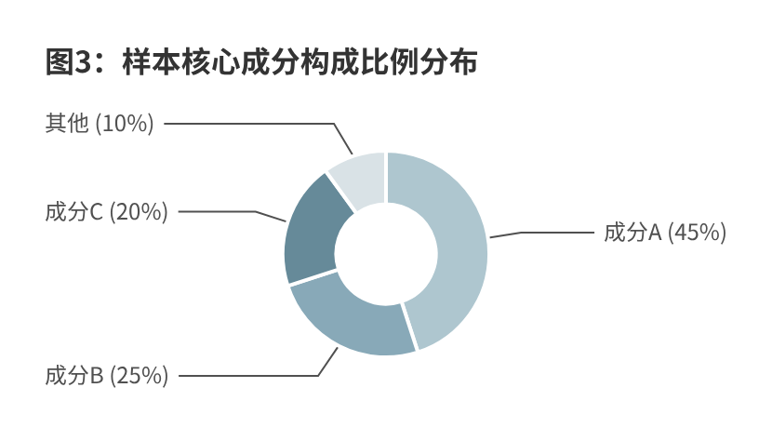
数据结果分析：构成分析
01. 核心数据解析
主要构成：成分A以45%的占比成为样本中最主要的组成部分，其绝对主导地位决定了整体的基础属性与核心特征。
次要与结构特征：成分B和C形成了稳定的次一级构成层级，二者占比结构均衡；其他微量成分虽占比仅10%，但起到了关键的调节与耦合作用，构建出“主-次-辅”的三级稳定结构。
02. 规律总结与启示
图注：本图展示了样本中四大核心成分的构成比例。其中成分A占比最高，是主要的构成单元；成分B与C作为重要的辅助构成，共同占据了整体的45%；剩余10%为其他微量协同成分。
该构成比例反映了样本体系具有高度的结构性与协同性，核心成分的高占比保证了功能的稳定性，而次要成分的均衡分布则赋予了体系良好的适应性与容错空间。
Notes:
这张饼图展示了样本核心成分的构成情况。可以看到，成分A是最主要的组成部分，占比达到了45%。其次是成分B和成分C，分别占比25%和20%。这种构成比例说明该样本体系具有“主成分主导、次成分协同、微量成分调节”的内在规律，形成了一个结构稳定、功能互补的有机整体。

Slide 23





数据结果综合分析
图A：关键参数A对系统吞吐量的影响
图B：参数B调优对响应延迟的改善
结论：参数A在20-40区间内，系统吞吐量呈现线性增长趋势，当超过阈值40后，性能增长趋于平缓，边际效益显著降低。
结论：通过优化参数B的调度策略，系统平均响应延迟降低了38%，且在高并发场景下，延迟波动幅度控制在5ms以内，稳定性大幅提升。
图C：参数C对资源利用率的分布分析
图D：系统综合性能指标评估模型
结论：参数C的动态分配机制使CPU利用率维持在70%-80%的高效区间，同时内存资源占用减少了15%，实现了计算资源的均衡配置。
结论：综合评分模型显示，优化后的系统在吞吐量、延迟、资源效率及稳定性四个维度均达到最优解，整体性能评分提升了45分。
综合研判：四项核心实验数据相互印证，表明参数组合策略有效突破了原有性能瓶颈。在保证高吞吐量的同时，成功平衡了延迟与资源消耗，为系统的规模化部署提供了坚实的数据支撑。
Notes:
为了更全面地评估系统优化方案的效果，我们从四个维度进行了综合分析。左上角的图A显示了关键参数A对系统吞吐量的影响，在20-40区间内吞吐量呈线性增长；右上角的图B表明优化参数B的调度策略后，系统响应延迟显著降低了38%；左下角的图C揭示了参数C的动态分配机制让资源利用率更加均衡；右下角的图D则通过综合评估模型，确认了系统在各核心指标上均达到了最优状态。综合来看，这些结果共同指向了一个结论：我们的参数组合策略有效突破了性能瓶颈，实现了高效、稳定且资源友好的系统运行。

